Slide 1


Vier maanden lang voedselpakketten voor arme gezinnen in Albanië, Armenië en Moldavië

Slide 2
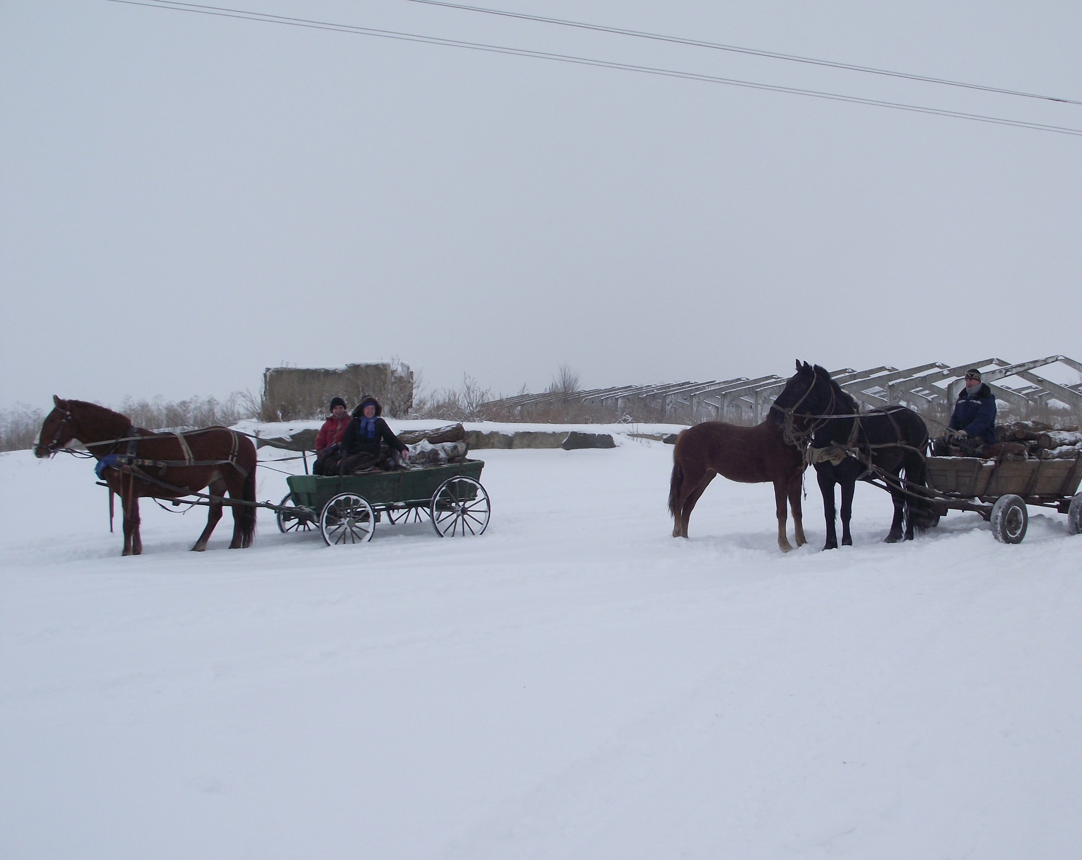
De winter staat weer voor de deur.

Slide 3
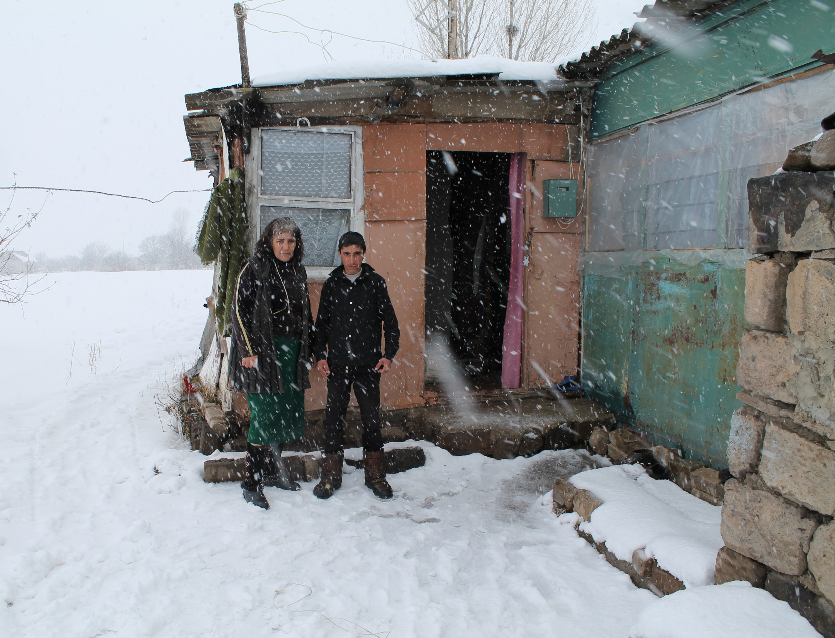
…in Albanië, Armenië en Moldavië zien arme mensen enorm tegen de winter op.

Slide 4
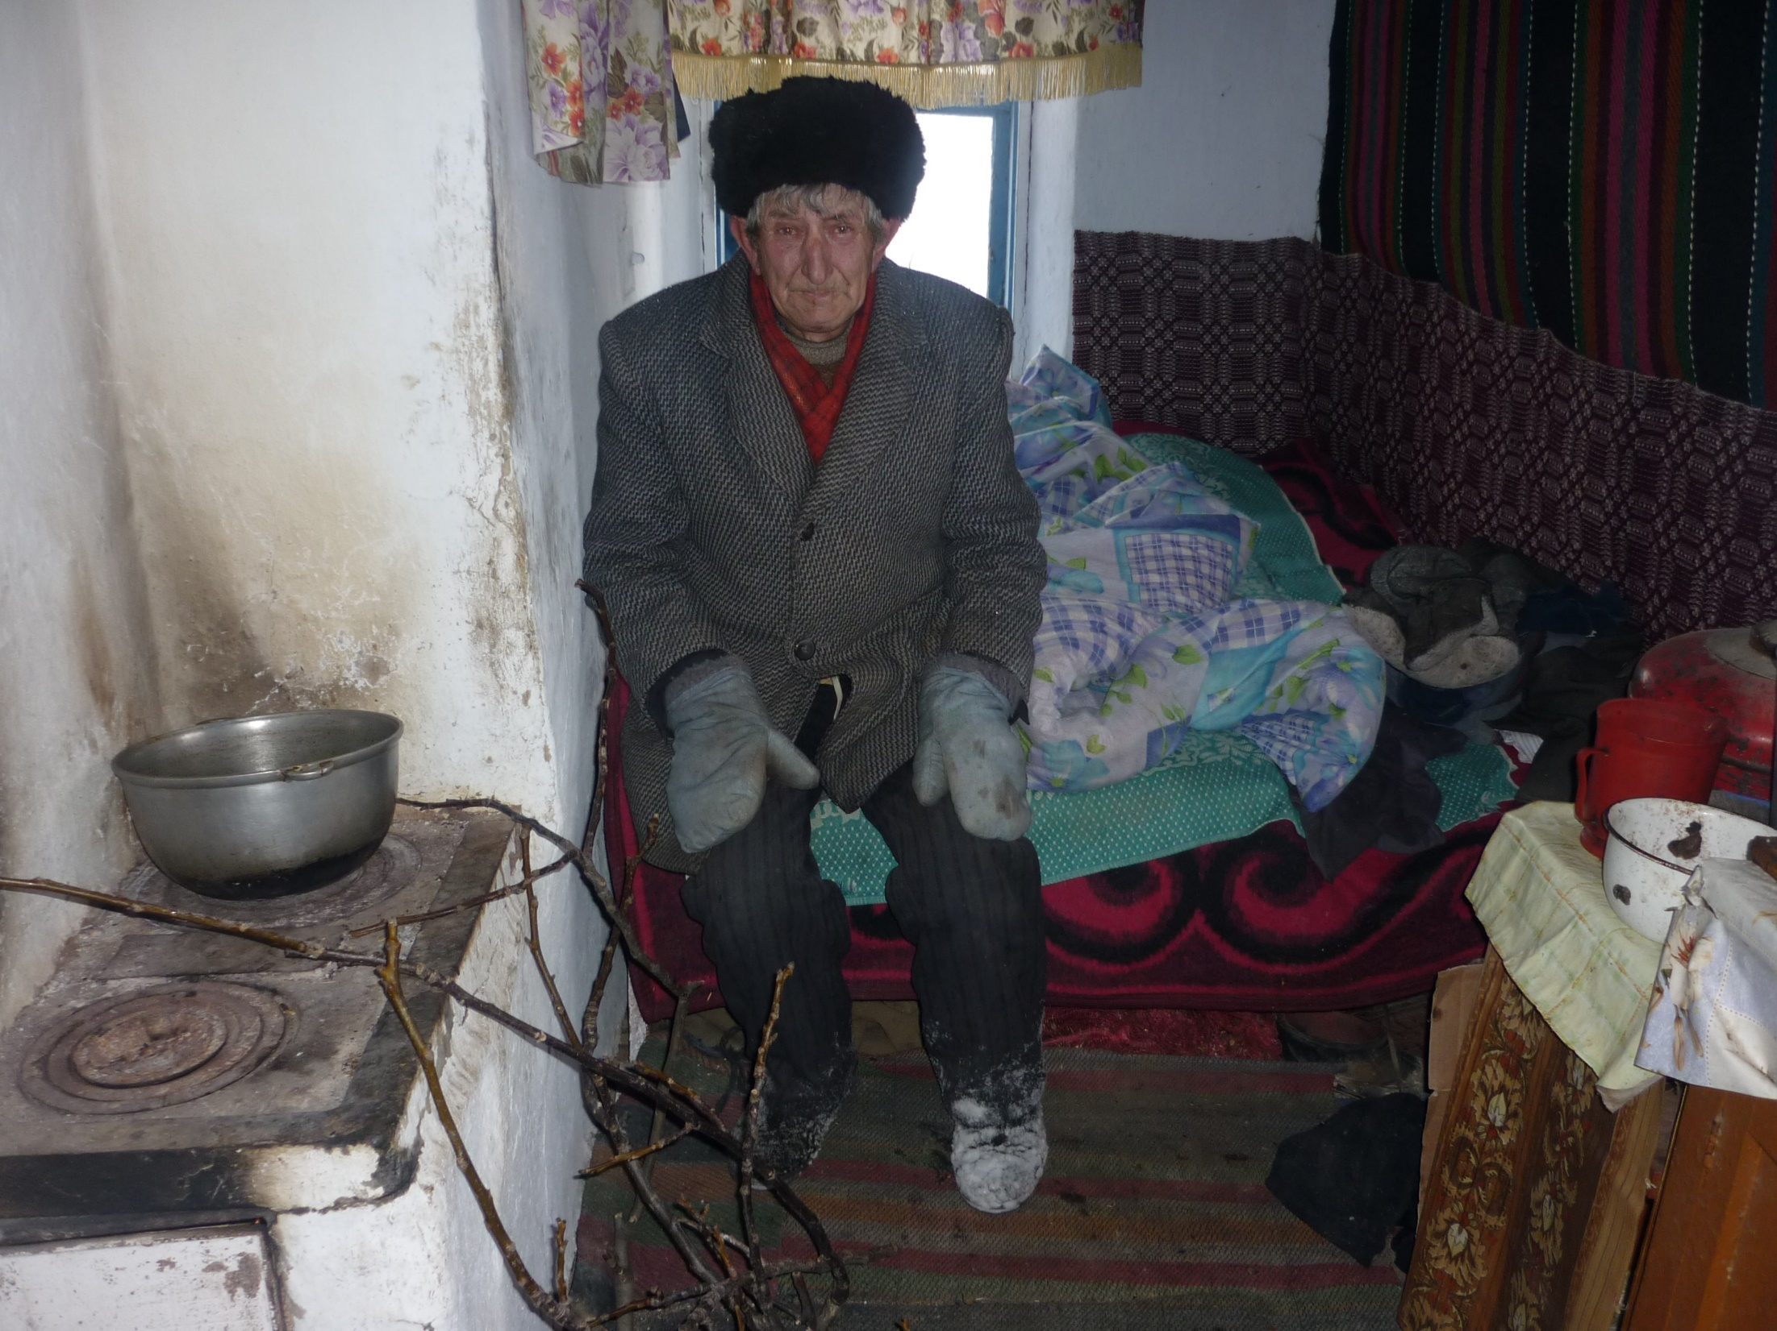
Winter betekent voor hen:
extreme kou
en
honger lijden.

Slide 5
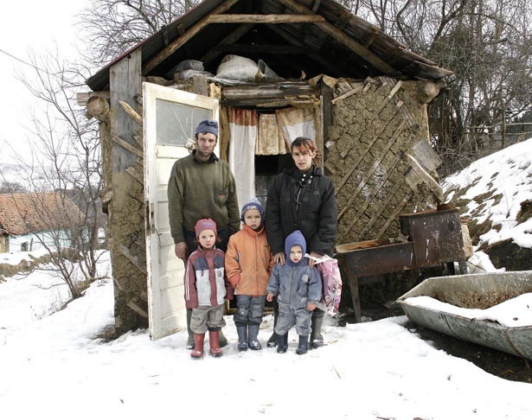
Ouders zijn wanhopig:
“Zullen we voldoende eten hebben om de winter door te komen?”

Slide 6
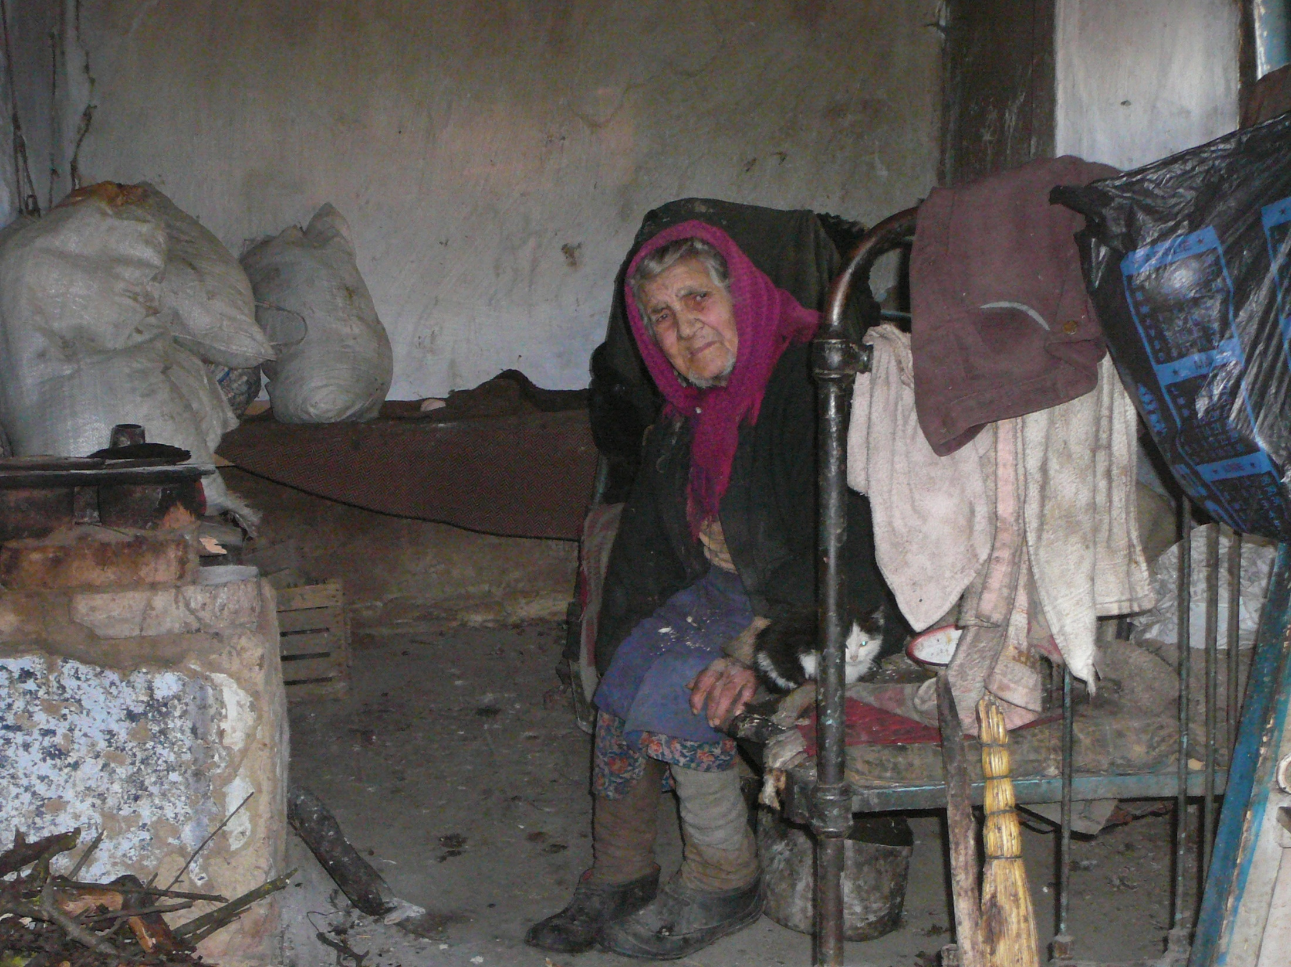
Veel ouderen hebben niemand die voor hen zorgt en dreigen te sterven van de honger.

Slide 7
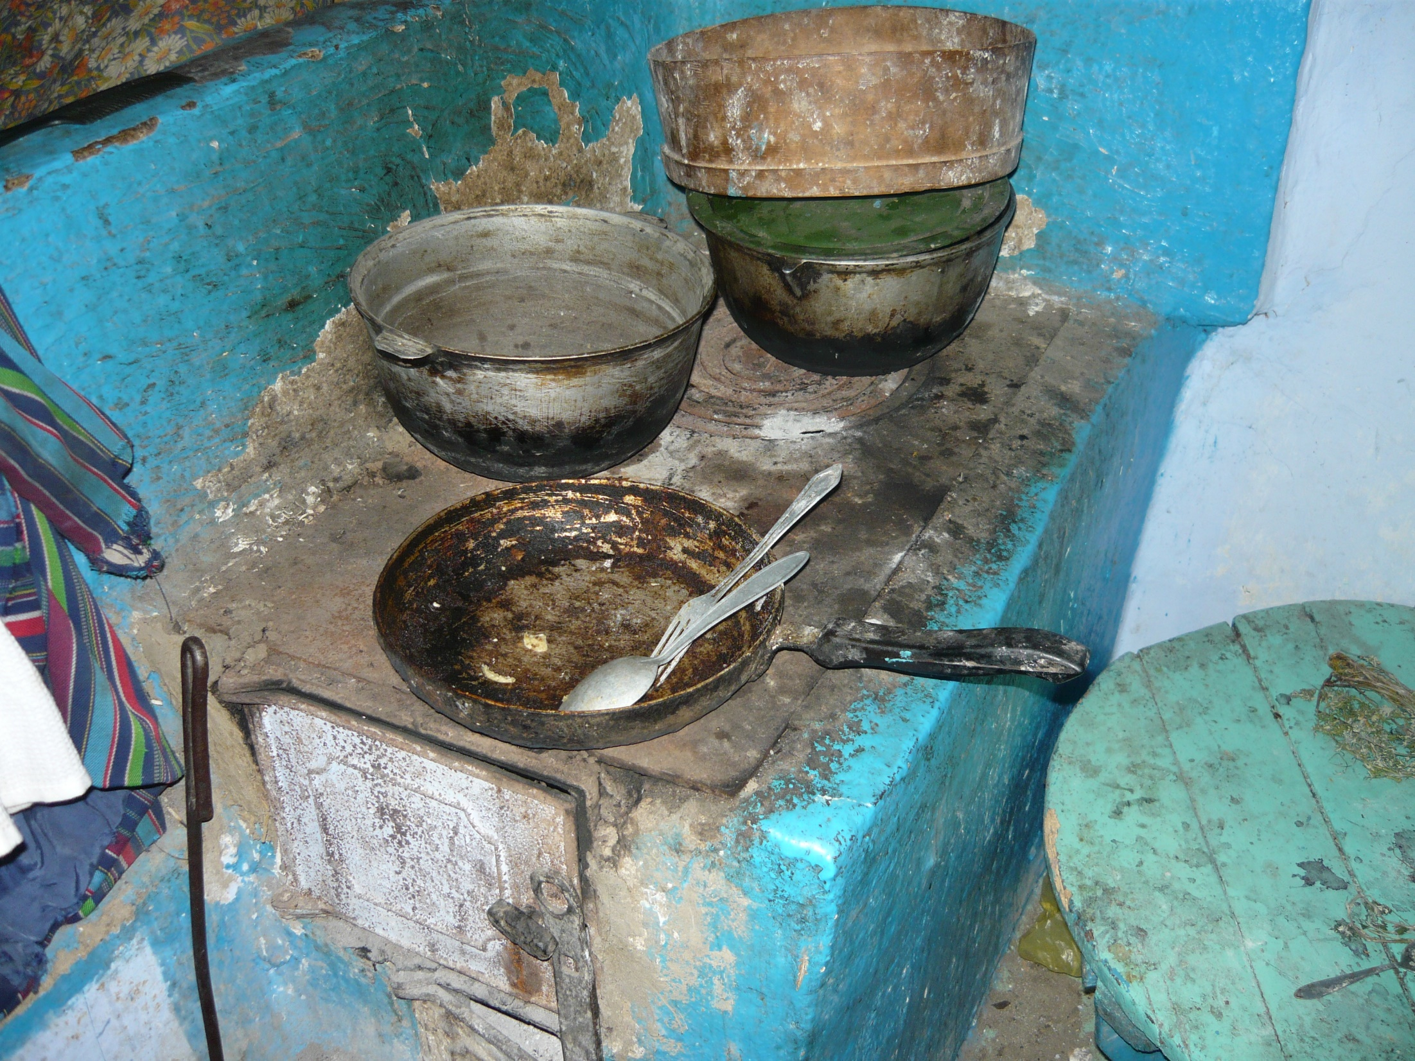
Als niemand helpt blijven de pannen leeg en is er geen eten…

Slide 8
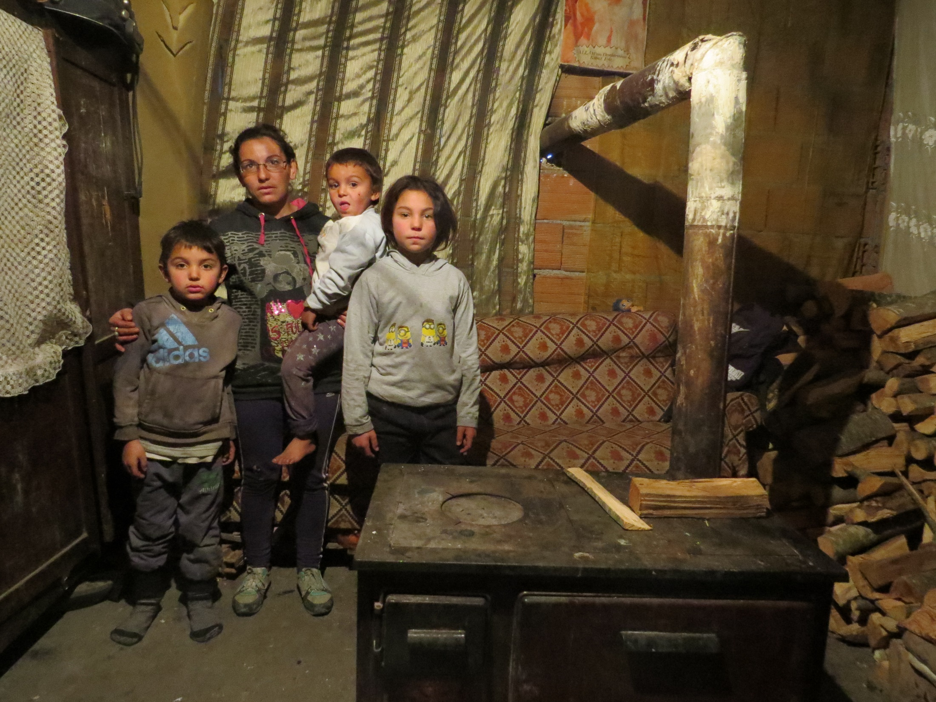
Mensenkinderen trekt zich het lot van deze arme medemensen aan.

Slide 9
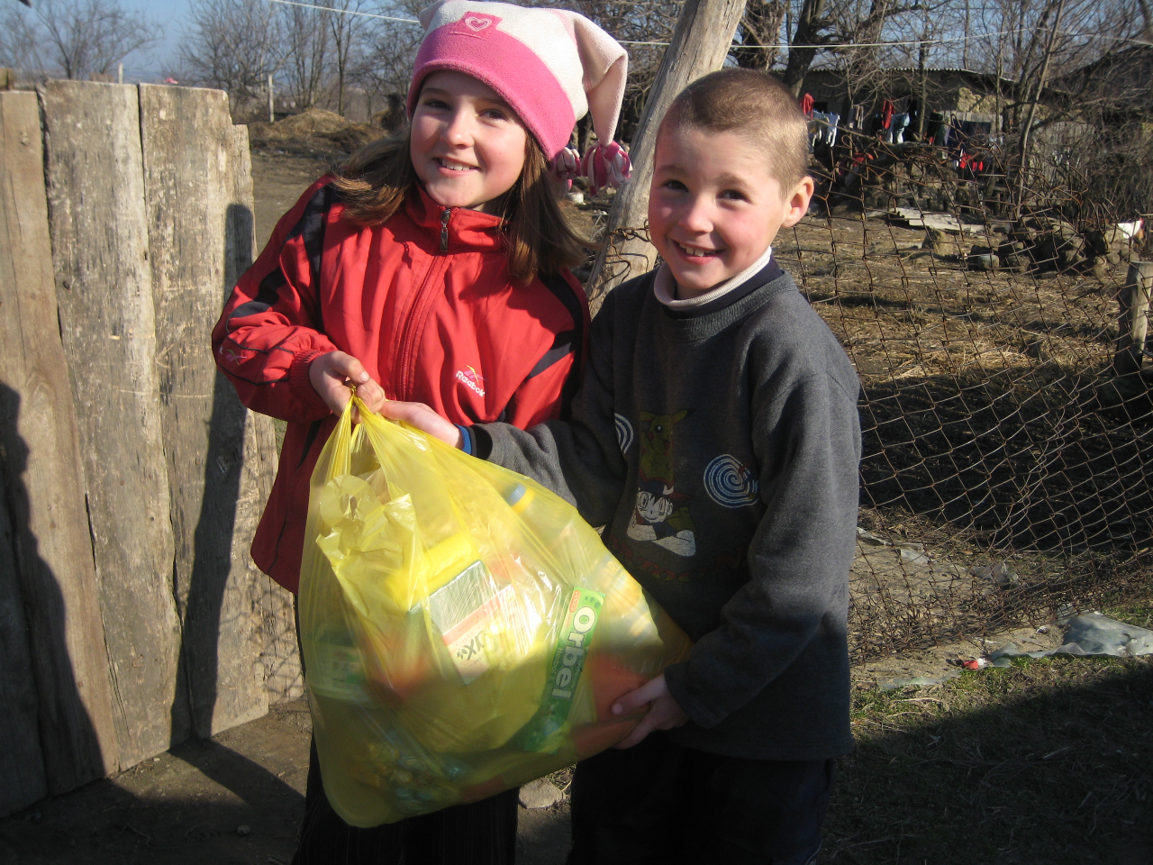
We geven
arme gezinnen vier maanden lang
een uitgebreid voedselpakket.

Slide 10
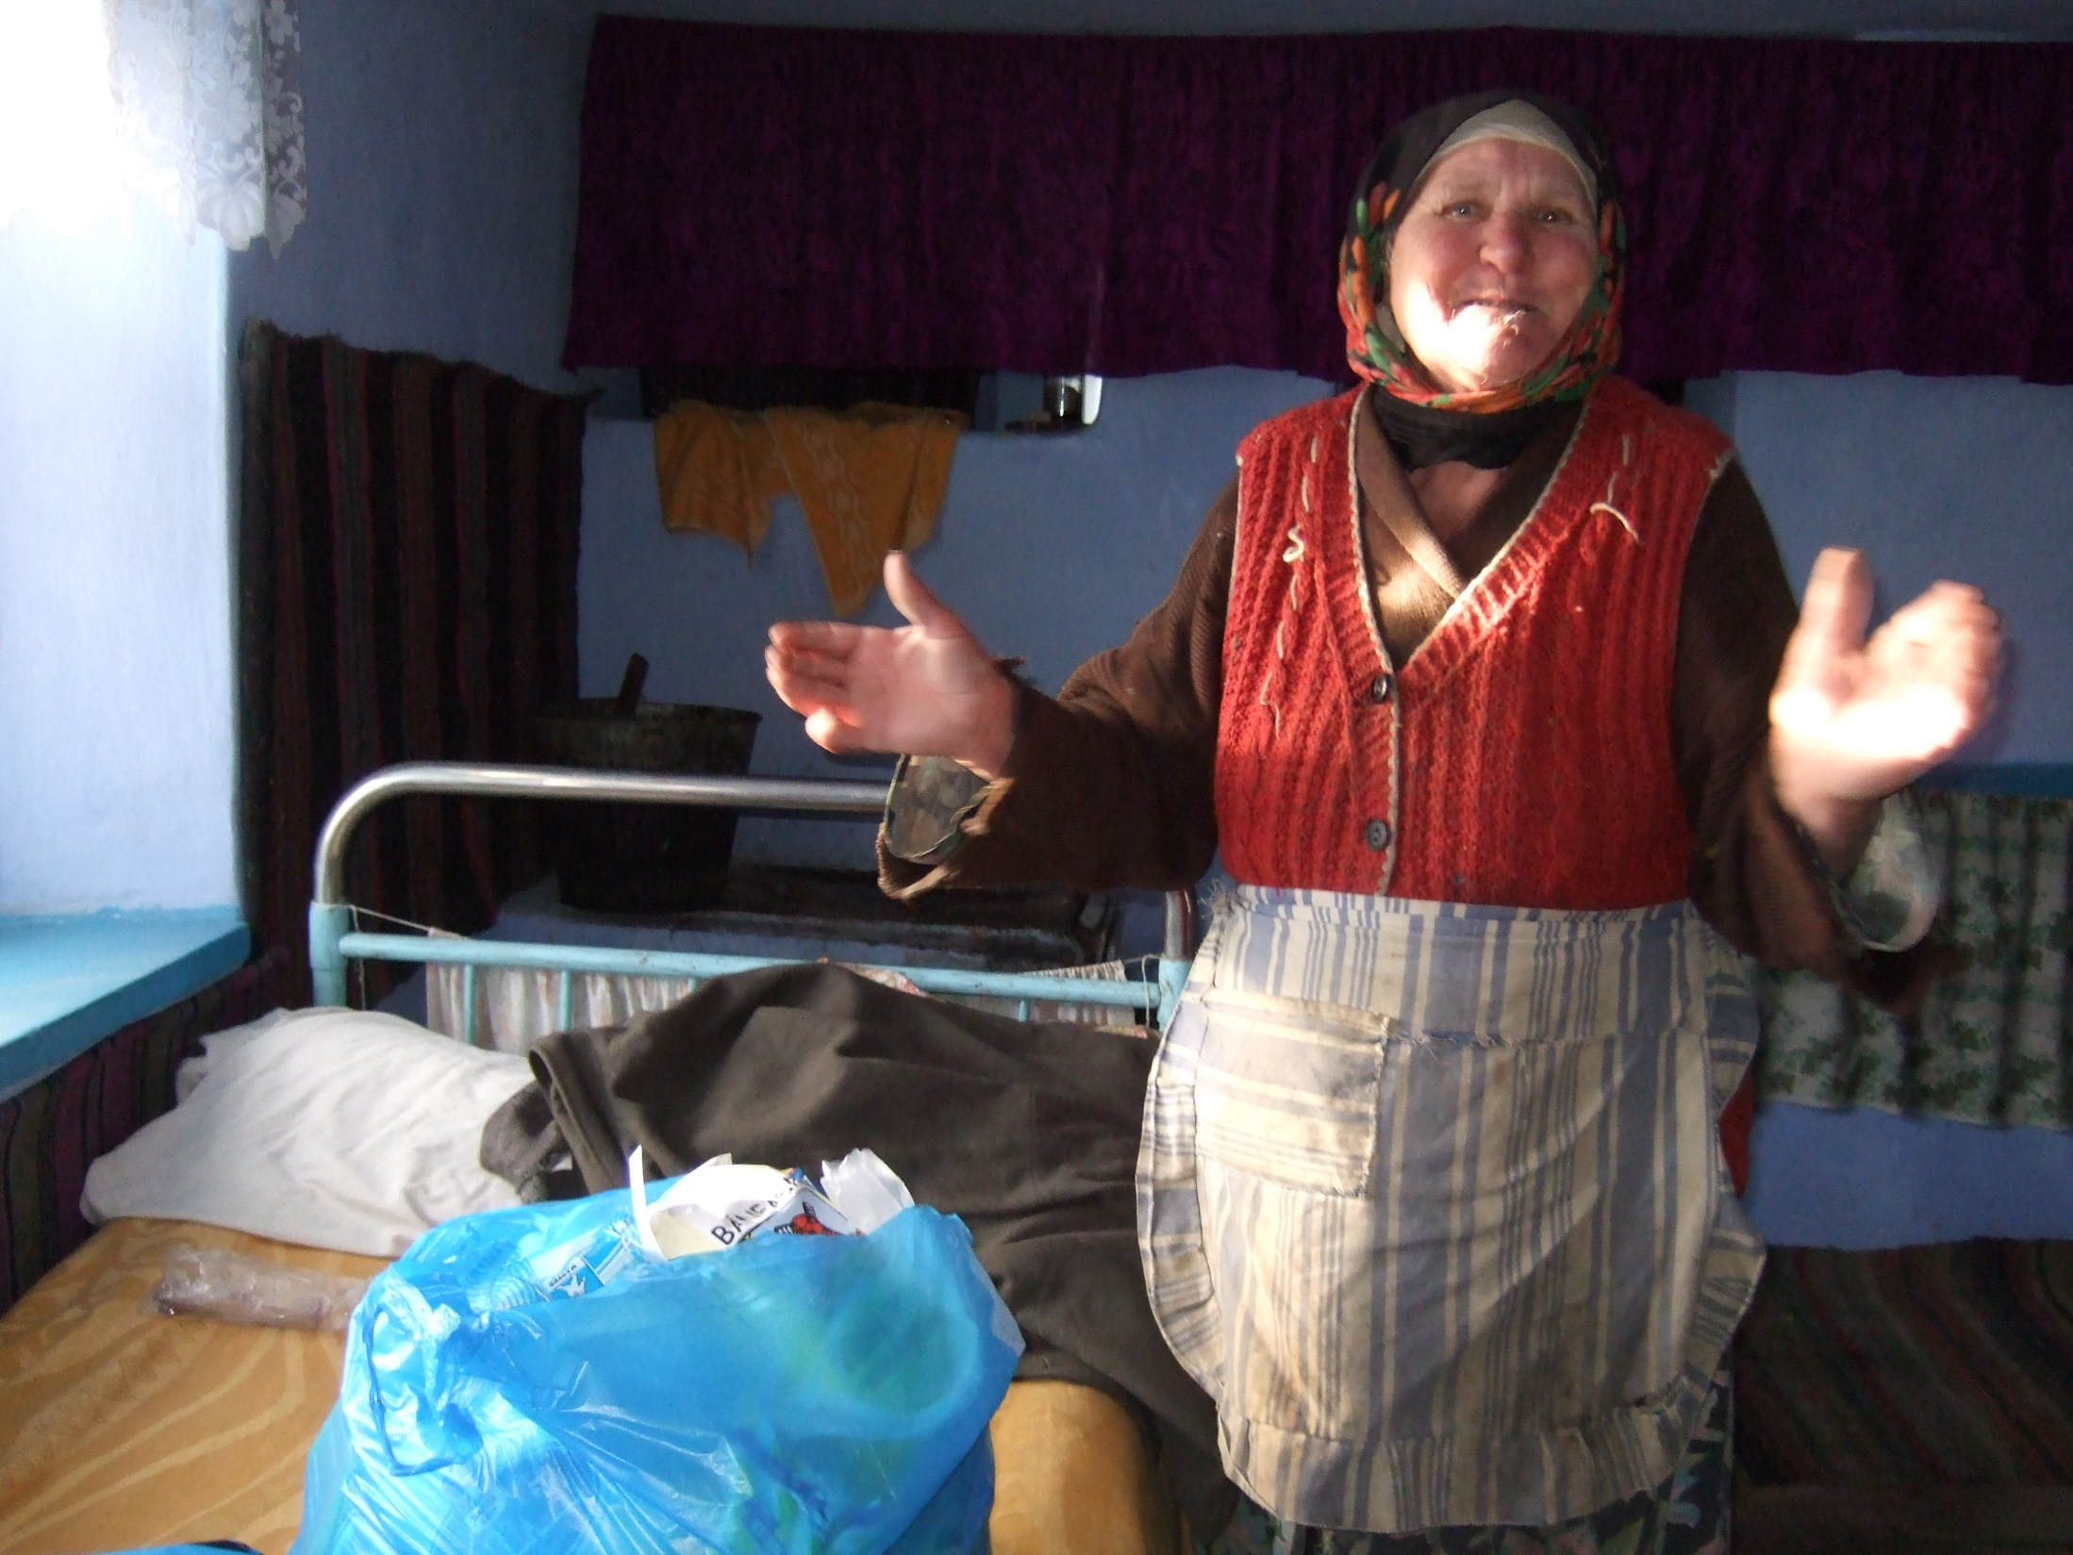
Op deze wijze helpen we ze de winter door.

Slide 11
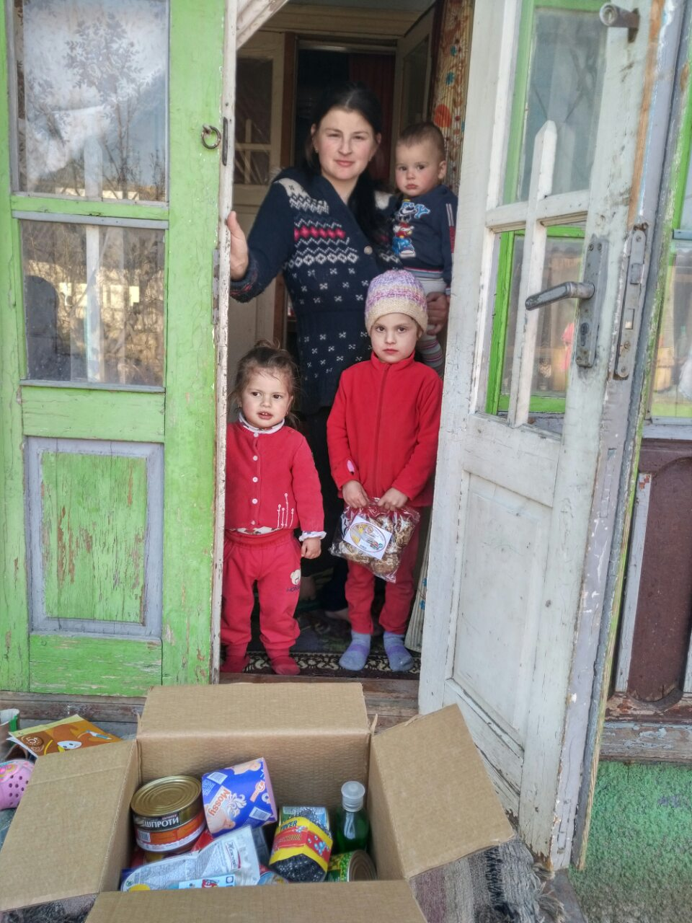
Geef daarom
voor één of meer voedselpakketten.
Eén pakket kost slechts
22,50 euro.

Slide 12
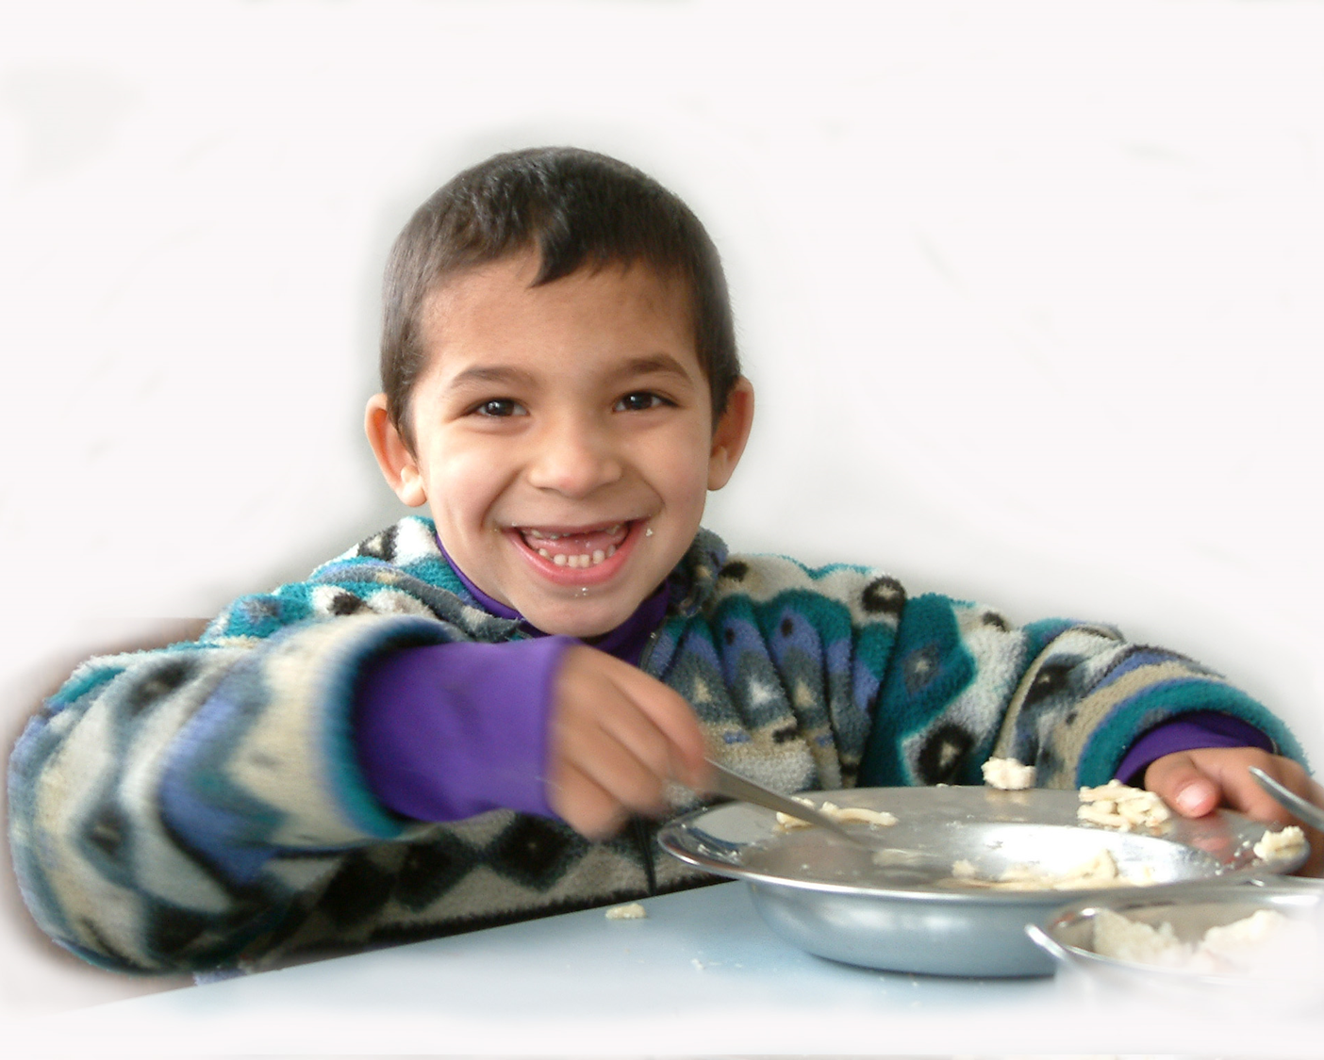
“Voorwaar, Ik zeg u, in zoverre gij dit aan één van deze mijn minste broeders hebt gedaan, hebt gij het Mij gedaan.”
(Matth. 25:40)

Slide 13

Hartelijk dank voor uw steun!

